Slide 1
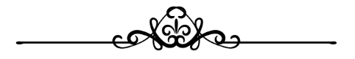
វិទ្យាស្ថានជាតិអប់រំកាយ និងកីឡា
សាច់ដុំកំភួនដៃ

Slide 2
ក្រុមទី ១
G5(1) ឆេង ធីតា
G5(9) ខុង សំប្រាថ្នា
G5(11) គង់ ភូវង្ស
G5(12) ឈិន ទីណា

Slide 3
មាតិការ
ក. និយមន័យ
ខ. សាច់ដុំកំភួនដៃសម្រាប់ធ្វើចលនា Forearm Flexor muscles
គ. Superficial
គ.១. Pronator teres muscle (PT)
គ.២. Flexor carpi radialis muscle (FCR)
គ.៣. Palmaris longus muscle (PL)

Slide 4
មាតិការ
ង.១. Flexor pollicis longus muscle (FPL)
ង.២. Flexor digitorum profundus muscle (FDP)
ង.៣. Pronator quadratus muscle (PQ)

Slide 5
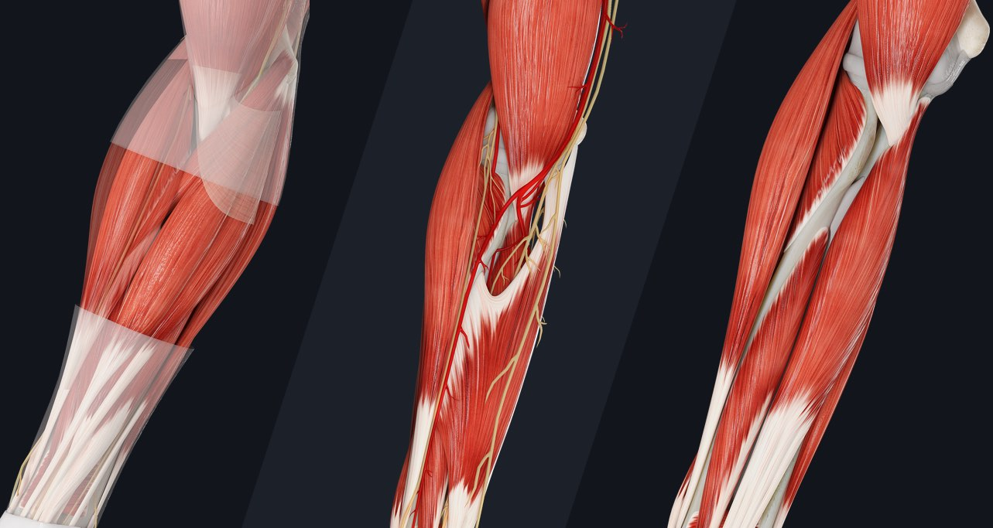
ក. និយមន័យ
Forearm Muscle គឺជាសាច់ដុំដែលធ្វើការរួមគ្នាដើម្បីធ្វើចលនាបង្វិលកំភួនដៃ បង្វិលកដៃ បត់កដៃចុះឡើង និងធ្វើឱ្យម្រាមដៃមានចលនា ដើម្បីចាប់កាន់អ្វីមួយជាដើម។ល។

Slide 6
ខ. សាច់ដុំកំភួនដៃសម្រាប់ធ្វើចលនា Forearm Flexor muscles
សាច់ដុំកំភួនដៃសម្រាប់ធ្វើចលនា ចែកចេញជា៣ប្រភេទធំៗគឺ ៖
Superficial
Intermediate
Deep

Slide 7
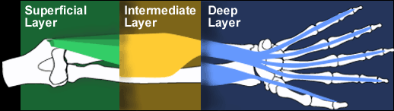
ខ. សាច់ដុំកំភួនដៃសម្រាប់ធ្វើចលនា Forearm Flexor muscles

Slide 8
គ. Superficial
Superficial Muscle គឺជាសាច់ដុំខាងលើដែលនៅជិតផ្ទៃនៃស្បែក។
Superficial Muscle ចែកចេញជា៤ប្រភេទគឺ ៖
Pronator teres muscle (PT)
Flexor carpi radialis muscle (FCR)
Palmaris longus muscle (PL)
Flexor carpi ulnaris muscle (FDS)

Slide 9
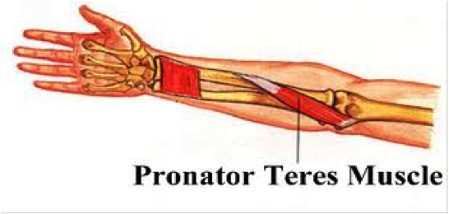
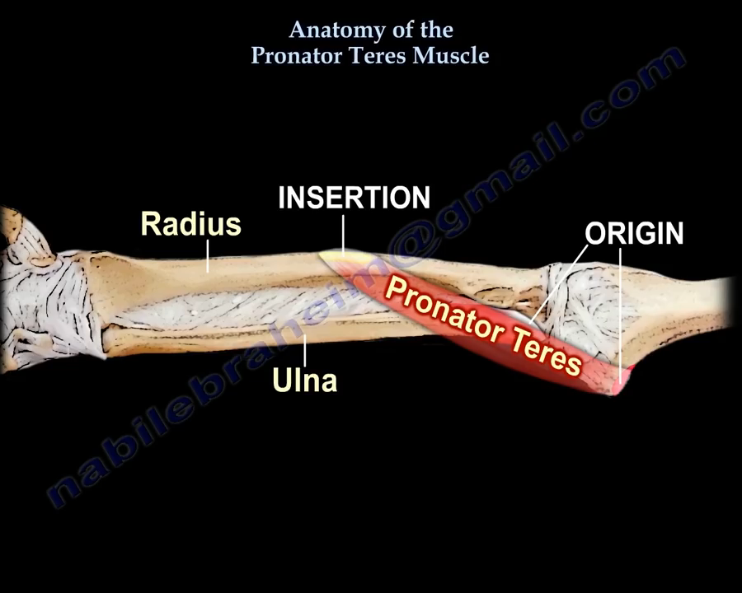
គ.១. Pronator teres muscle (PT)
pronator teres muscle គឺជាសាច់ដុំមួយ (ដែលមានទីតាំងនៅដើមដៃ) ដែលរួមជាមួយនឹង pronator quadratus បម្រើដើម្បីបញ្ជារកំភួនដៃ (ដើម្បីបង្វែរឱ្យបាតដៃបែរមុខទៅក្រោយ ឬលើក្រោម)។

Slide 10
គ.២. Flexor carpi radialis muscle (FCR)
Flexor carpi radialis muscle (FCR) គឺជាសាច់ដុំដែលវែងនៅក្នុងកំភួនដៃហើយស្ថិតនៅក្នុងស្រទាប់ទីមួយ។ វាគឺជាសាច់ដុំស្តើងដែលភ្ជាប់ពីដើមដៃទៅកាន់ប្រអប់ដៃ។

Slide 11
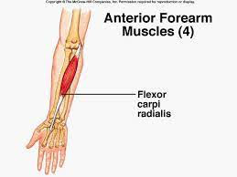
គ.២. Flexor carpi radialis muscle (FCR)

Slide 12
គ.៣. Palmaris longus muscle (PL)
Palmaris longus muscle (PL) គឺជាសាច់ដុំដែលយើងអាចមើលឃើញជាសរសៃពួរតូចមួយដែលស្ថិតនៅចន្លោះ Flexo carpi radialis mascle និង Flexo carpi ulnaris muscle ។ បើសិនជាអវត្តមានវា យើងមិនអាចក្ដាប់ដៃបានទេ។

Slide 13
គ.៣. Palmaris longus muscle (PL)

Slide 14
គ.៣. Flexor carpi ulnaris muscle (FDS)
Flexor carpi ulnaris muscle (FDS) គឺជាសាច់ដុំដែលមាននាទីអាចធ្វើឱ្យយើងបត់បែនកដៃបានយ៉ាងមានប្រសិទ្ធភាព។

Slide 15
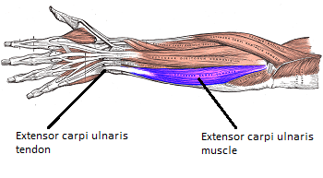

Slide 16
ឃ. សាច់ដុំកម្រិតធ្យម Intermediate muscle
សាច់ដុំកម្រិតធ្យម គឺជាសាច់ដុំដែលនៅចន្លោះ Superficial និង Deep ។
សាច់ដុំកម្រិតធ្យមមាន ៖
Flexor digitorum superficialis muscle (FDS)

Slide 17

ឃ.១. Flexor digitorum superficialis muscle (FDS)
Flexor digitorum superficialis muscle (FDS) គឺជាសាច់ដុំកំភួនដៃរបស់ដែលវាមានតួនាទីសម្រាប់បត់បែនម្រាបដៃ។ វាទីតាំងលាតសន្ធឹងពីដើមដៃរហូតដល់ចុងម្រាបដៃនីមួយៗ លើកលែងតែមេដៃ។

Slide 18
ង. សាច់ដុំខាងក្រោម DEEP muscle
សាច់ដុំខាងក្រោម គឺជាសាច់ដុំដែលនៅខាងក្រោមសាច់ដុំកម្រិតធ្យម (Intermediate Muscle) ហើយនៅជាប់ឆ្អឹង។
សាច់ដុំខាងក្រោមចែកចេញជា៣ប្រភេទគឺ ៖
Flexor pollicis longus muscle (FPL)
Flexor digitorum profundus muscle (FDP)
Pronator quadratus muscle (PQ)

Slide 19

ង.១. Flexor pollicis longus muscle (FPL)
Flexor pollicis longus muscle (FPL) គឺជាសាច់ដុំដែលស្ថិតនៅក្នុងកំភួនដៃវាមាននាទីក្នុងការធ្វើចលនាបត់មេដៃ។

Slide 20
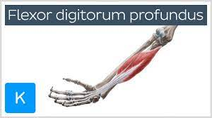
ង.២. Flexor digitorum profundus muscle (FDP)
Flexor digitorum profundus muscle (FDP) វាគឺជាសាច់ដុំដៃខាងក្រៅដែលបត់បែននៃសន្លាក់ចុងម្រាបដៃ។

Slide 21
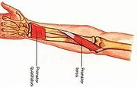
ង.៣. Pronator quadratus muscle (PQ)
Pronator quadratus muscle (PQ) គឺជាសាច់ដុំចតុកោណកែងខ្លី រាងសំប៉ែត

Slide 22
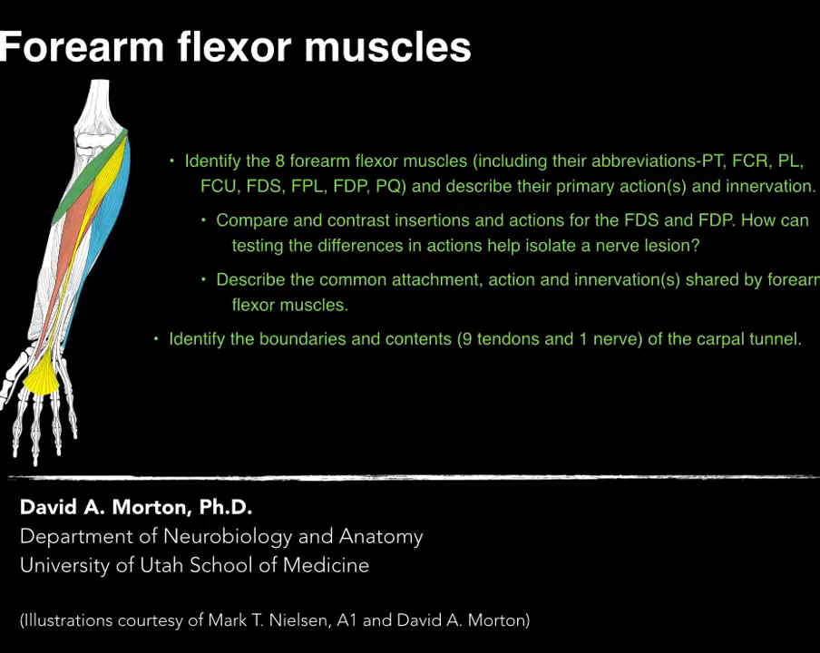
វីដេអូ

Slide 23
ឯកសារយោង
Google : https://google.com/
Youtube : https://youtu.be/jtKZA6sHdAY

Slide 24
សូមអគុណ
បើមានសំណួរសូមចោទសួរ?

